Slide 1
Проширување и скратување на дропки
Од програмата за 6-то одделение

Slide 2
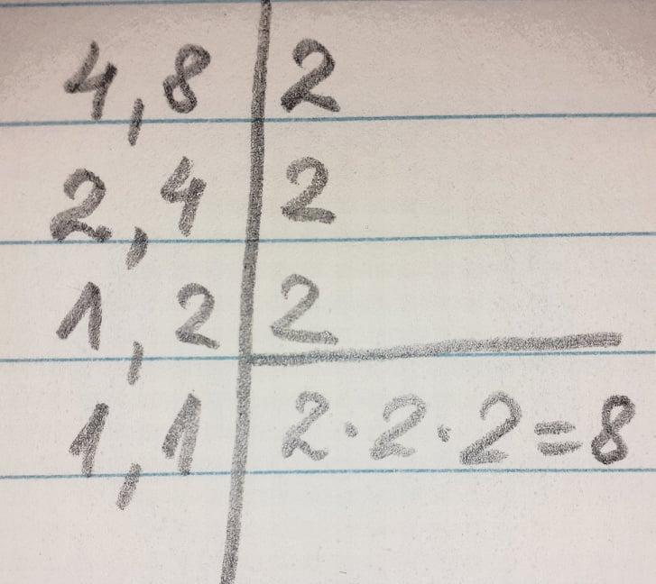
Пример1. Најпрво да ги споредиме следните две дропки: 3/4 и 6/8 .
Прво да се потсетиме дека за да споредуваме две дропки мора тие да имаат ист именител, затоа бараме НЗС на 4 и 8

Slide 3
Најдовме дека НЗС (4,8)=8 односно првата дропка ¾ ја доведуваме до дропка со именител 8, т.е именителот од 4 станал 8, односно именителот е проширен со 2 (помножен со 2).
За да не дојде до промена на вредноста на дропката мора и броителот да се помножи со истиот број т.е во случајот 2.
Одкако и броителот го помноживме по 2,
Ја добивме дропката 6/8, т.е добивме дека двете дропки се еднакви.

Slide 4
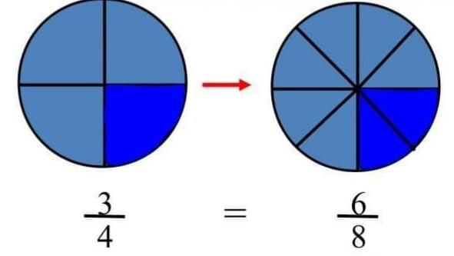
Истото можеме да го заклучиме и од следната слика:

Slide 5
Заклучок :
Ако броителот и именителот на една дропка се помножат со еден ист број, различен од нула, се добива дропка еднаква на дадената.
Проширување на дропка е постапка при која броителот и именителот се множат со еден ист број.

Slide 6
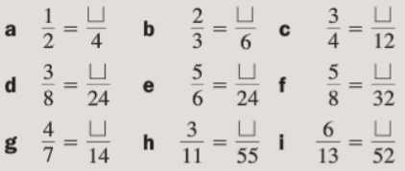
Задачи со проширување на дропки:
Препиши ги и дополни!

Slide 7
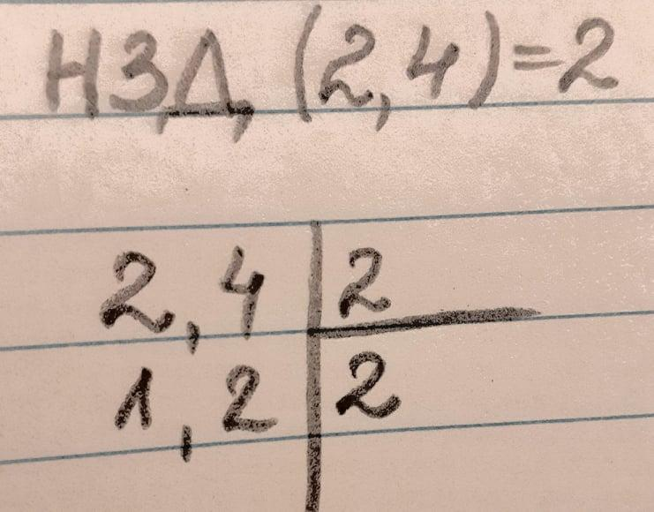
Постапката при која броителот и именителот на една дропка се делат со еден ист број се нарекува скратување на дропка.
Пример2: Да ја скратиме дропката 2/4.
За да најдеме со кој број се делат и броителот и именителот најлесно е да најдеме НЗД(2,4)=2, значи дропката ја кратиме со 2, т.е и броителот и именителот ги делиме со 2.
Откако ги поделивме и броителот и именителот со 2 ја добивме дропката ½.

Slide 8
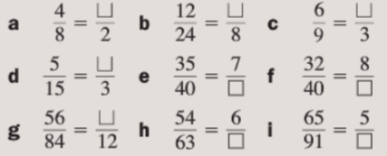
Задачи со скратување на дропки:
Препиши ги и дополни!

Slide 9
Дропката за чиј броител a и именител b важи: НЗД(a,b)=1 , не може да се скрати. Оваа дропка се нарекува нескратлива дропка.
Нескратливи дропки се пример: ⅓, ⅖ итн.
ЗАДАЧА: Запиши ја дропката 36/48, во нескратлива форма.

Slide 10
Изработил: Катица Бошевска, наставник по математика во ОУ “Александар Турунџев” - Кукуречани.
Останете безбедни и учете од дома!

